Slide 1
+8S
八数码拼图项目
=NOW( ) 小组
张博霖、詹泽宇、黄凯、张洺豪
Notes:
大家好，我们是 NOW 小组，我们的项目是+8s——八数码拼图。

Slide 2
目录
01. 项目简介
02. 组内分工
03. 功能模块
04. 技术实现
05. 项目总结
Notes:
今天我将从这五个模块为大家介绍我们的项目

Slide 3
01
项目简介
Notes:
首先是项目简介

Slide 4

+8S拼图游戏
九宫格拼图游戏是大家耳熟能详的益智游戏之一，我国民间的“华容道”游戏亦与其类似。九宫格拼图游戏又被称为“八数码拼图问题”，因此得名+8s。
Notes:
…因此我们取名叫+8s

Slide 5
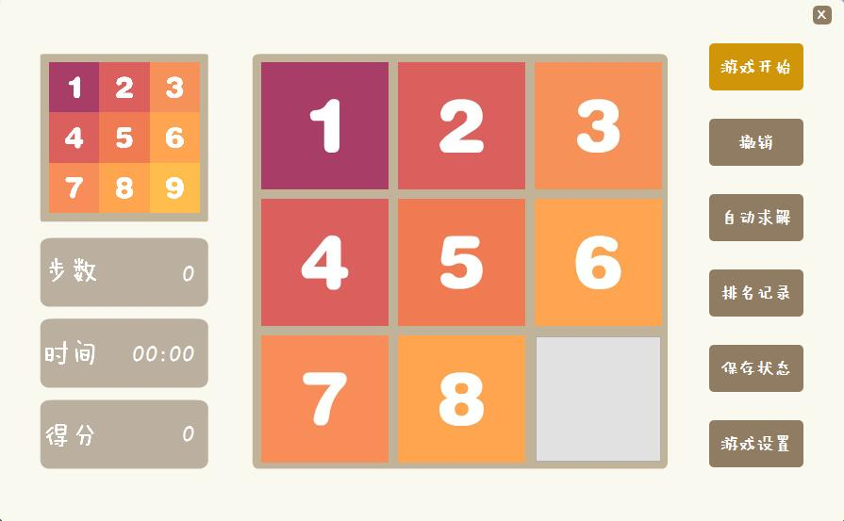
+8S拼图游戏
我们的 +8S 是一款九宫格拼图的 高级实现，相较一般九宫格拼图，其实现了 历史记录、自动求解、全球排名 等功能，并提供 Windows / Mac / Linux 全平台支持。旨在让人们在闲暇时间重温拼图游戏的乐趣。

Slide 6
02
组内分工
Notes:
第二部分是组内分工

Slide 7
+8S拼图游戏
张博霖
算法实现和项目管理
詹泽宇
产品设计与服务器端开发维护
黄凯
UI 开发与软件架构实现
张洺豪
数据库设计与软件测试
Notes:
在此次项目中，

Slide 8
03
功能模块

Slide 9
功能模块
+8s
开始模块
更换图片
自动求解
进度存取
得分排名
Notes:
我们的拼图游戏主要有五个模块，分别是…………

Slide 10
开始模块
开始游戏
重置
重置画面
生成棋盘
读取存档
记录最优解
重置步数
重置时间
确保本次游戏有解
读取上次存档并恢复进度
Notes:
开始模块主要包含读取存档、生成棋盘等功能

Slide 11
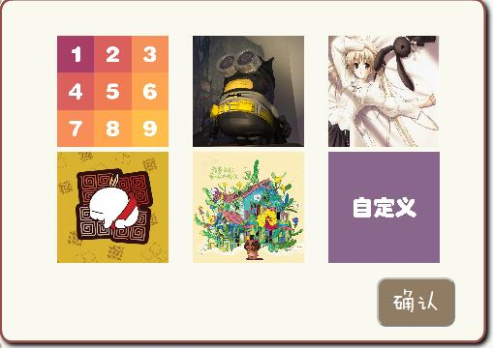
更换图片模块
Notes:
更换图片模块允许用户在我们精选的图片库中进行选择，用户也可以选择自定义图片。

Slide 12
自动求解模块
自动求解
（A* 启发式搜索）
根据当前最优解
逐步自动移动
直到完成
不进行保存
不生成得分
不参与排名
Notes:
在自动求解模块，我们通过 启发式搜索算法 计算从当前情况至最终情况的最短路径，为苦苦寻觅结果的用户提供了灵感。
使用自动求解功能后，此局不会进行保存或生成得分，也不会参与全球排名。

Slide 13
进度存取模块
我们的进度存取模块依赖于我们的 栈式数据结构，我们将开始游戏后的所有操作以栈的形式储存。当玩家想撤销时可以按相应按钮，系统会读取上一步操作并将其删除。
本地储存
预存
可撤销
云端保存
Notes:
灵感通常是一闪而过的，于是我们推出了进度存取模块，允许用户在退出时保存进度，并且在下次打开时自动恢复。

Slide 14
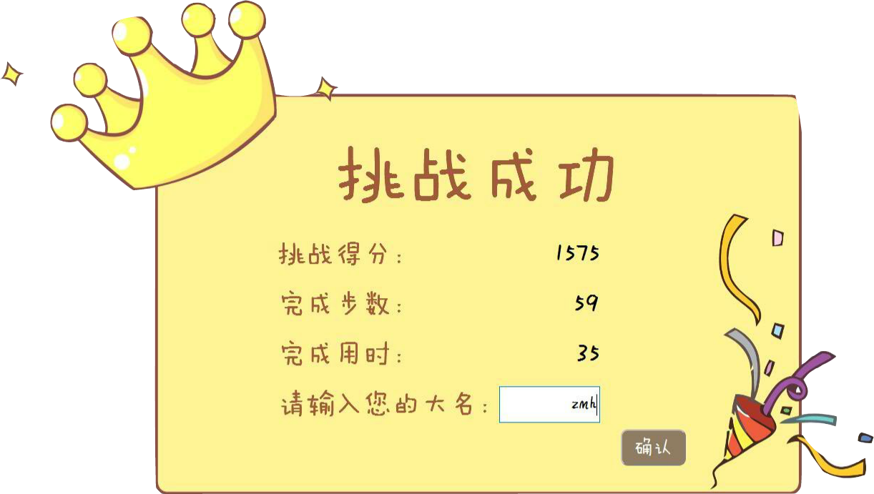
Notes:
在完成游戏后，我们会有一个非常可爱的挑战成功界面，在这里可以把自己的成绩提交到全球排名

Slide 15
得分排名
如何将玩家水准量化？
综合消耗值
Cost = Time * (Step - DIFY) + Time;
Notes:
说到排名，我们便需要一个衡量标准。如何量化玩家水准呢？我们引出了一个综合消耗值，将其作为玩家的得分，这个消耗值越接近0越好

Slide 16
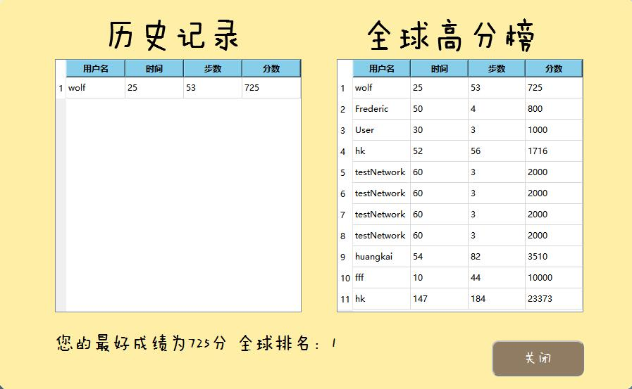
得分排名
实时查询
STEP 04
存入云端
可随时查询本机排名与
全球排行榜
STEP 03
向服务器存入玩家ID、
所用时间、所用步数
记录ID
STEP 02
生成分数
提示输入玩家ID
得到的玩家ID、成绩、时间、步数等数据会同时在本地和云端进行排名并储存，可供玩家随时查询
STEP 01
完成游戏后根据
预设算法生成分数
Notes:
在得分排名模块，首先

Slide 17
04
技术实现
Notes:
第四部分是技术实现

Slide 18
#include <QWidget> #include <QNetworkAccessManager> #include <QNetworkReply> #include <QJsonParseError> #include <QJsonObject> #include <QJsonArray> #include <QPixmap> #include <QBitmap> #include <QPainter> #include <QFontDatabase> #include <QString> #include <QFont>
#include <QMainWindow> #include <QBitmap> #include <QPainter> #include <QString> #include <QPushButton> #include <QMessageBox> #include <QImage> #include <QTimer> #include <QTime> #include <QDebug> #include <QMessageBox>
#include <QDialog> #include <QFileDialog> #include <QPainter> #include <QFontDatabase>
Qt 5
Notes:
在技术实现方面，我们采用了 Qt5 框架，运用了大量原生组件

Slide 19
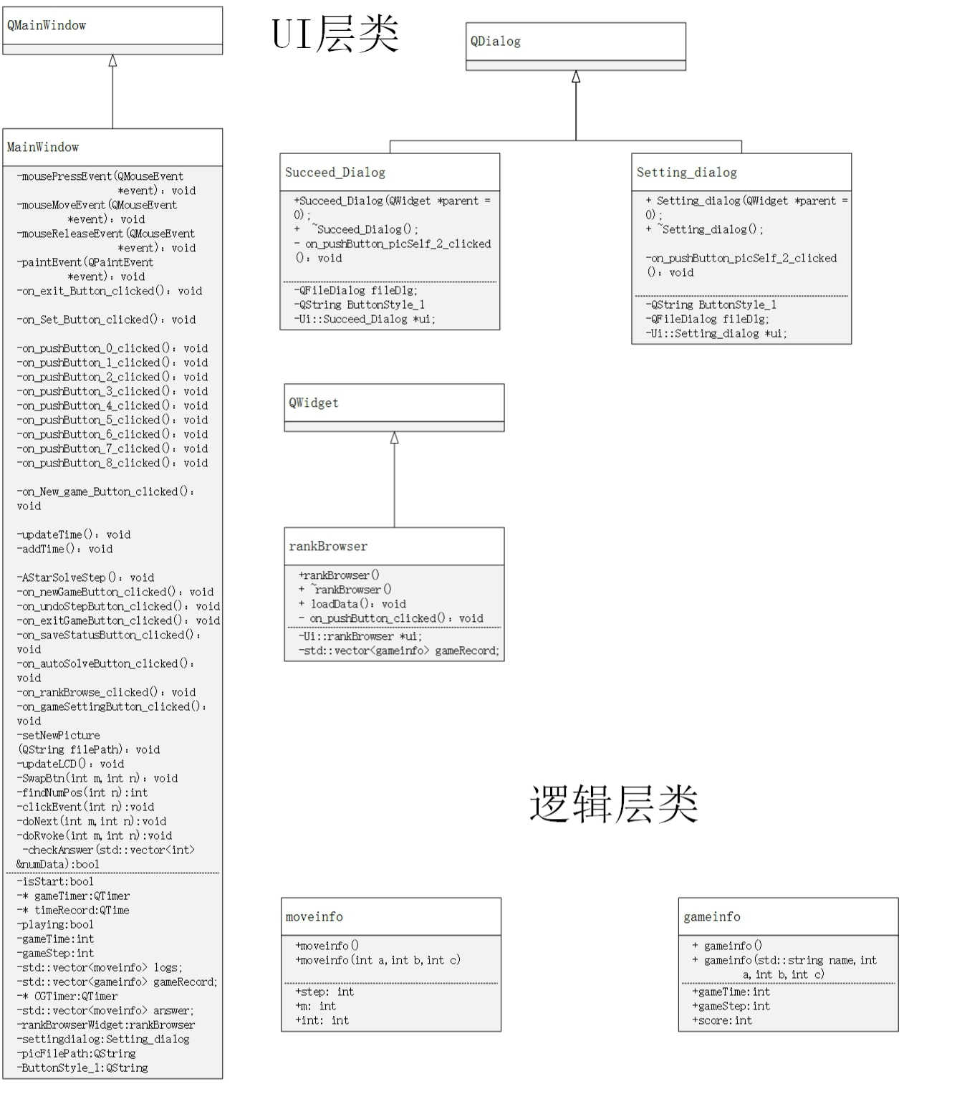
Notes:
这是我们的 UML 图

Slide 20
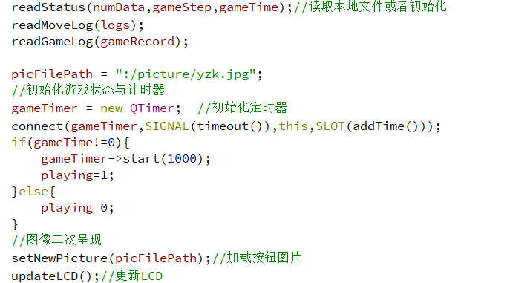
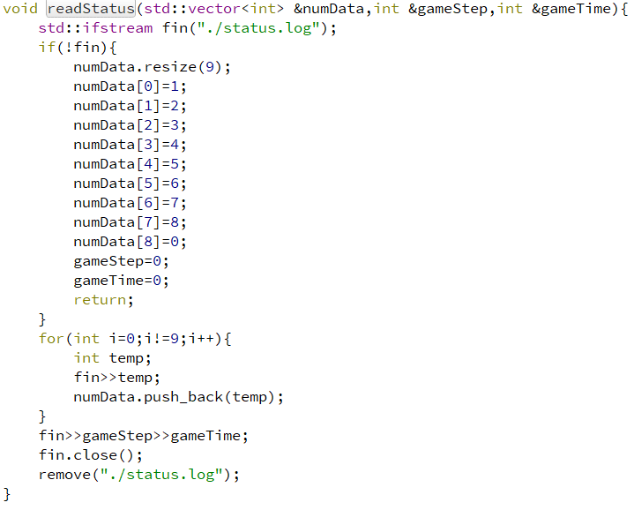
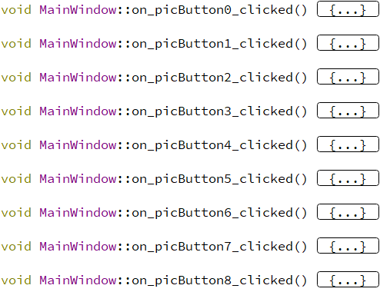
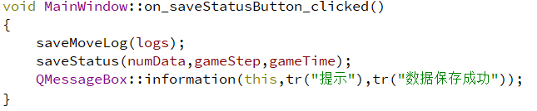
技术实现
Notes:
这是我们的一些代码模块

Slide 21
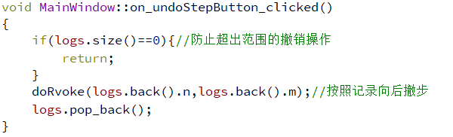
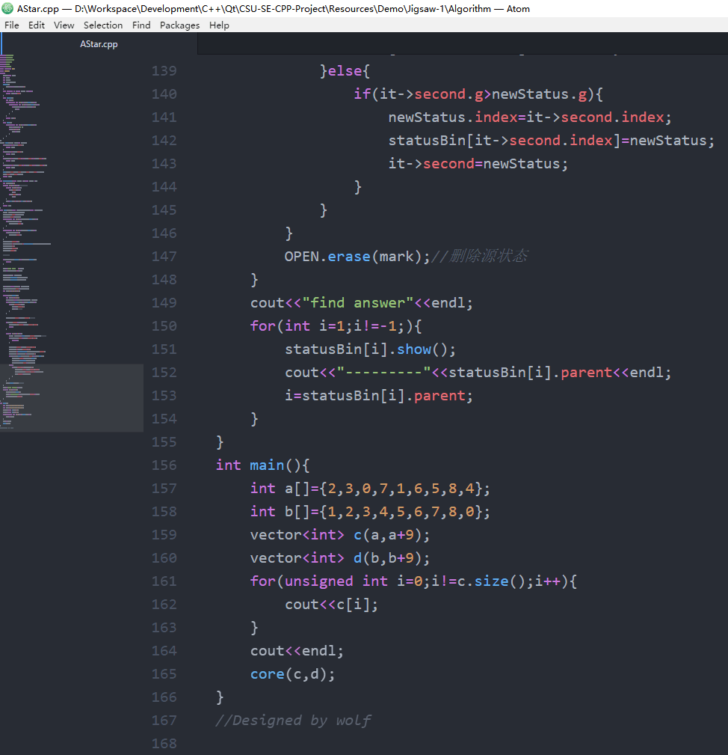
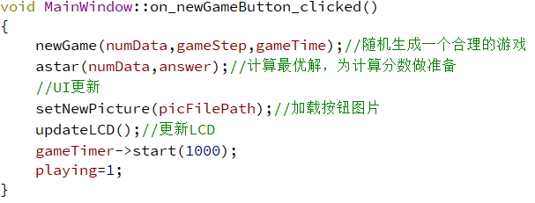
技术实现
Notes:
右边是我们 A*算法的一部分。

Slide 22
全球排名
本地生成分数
调用接口
api.admirable.one
MySQL 数据库
json
Notes:
在全球排名模块，我们在本地生成分数，然后调用服务器端接口，与远程数据库进行通讯，并返回 json 数据，在客户端进行解析和呈现

Slide 23
Python + uWSGI + supervisor + Nginx
高性能、高可用的 API
Notes:
在服务器端，我们采用了 python+uwsgi+supervisor+nginx 的架构，实现了高性能、高可用的 server 端。

Slide 24
05
项目总结
Notes:
最后一部分是项目总结，首先我和大家分享几个有意思的点。

Slide 25
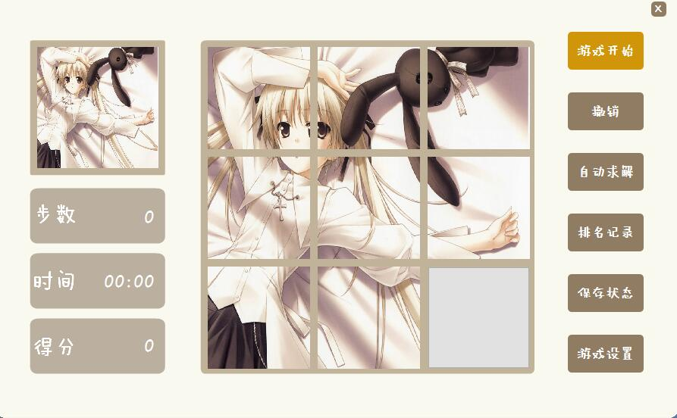
+8S拼图游戏
① 因为我们利用所用时间和所走步数与最优解的差算出得分进行排名，为了保证排名的相对公平，我们只支持鼠标。
② 鉴于音乐风格众口难调，砍掉背景音乐；鉴于玩家产生的鼠标声本身已经是一种音效，砍掉方块移动音效。
③ 因为团队内有一位坚持认为自己内心 萌萌哒 的汉子，处于人文关怀，我们的产品带有他浓厚的 个人印记。
④ 充分的容错性设计，无论怎么操作，都不会错
Notes:
之前提到我在这个项目中是负责产品设计的，也就是产品经理。那在设计的过程中，我做出了一些很有意思的决定。比如：
① 其实这个游戏用键盘也能玩，但是…
② 鉴于大家都有自己喜欢的音乐……鼠标声本身就是一种反馈，鉴于这是一个轻松的小游戏，如果再加音效，就是双重反馈了，会引发用户的认知失调，因此砍掉了方块移动音效
③
④ 我们在设计的时候充分考虑到了程序的容错性，不仅正常人能操作，即使是智障也不会触发 bug

Slide 26
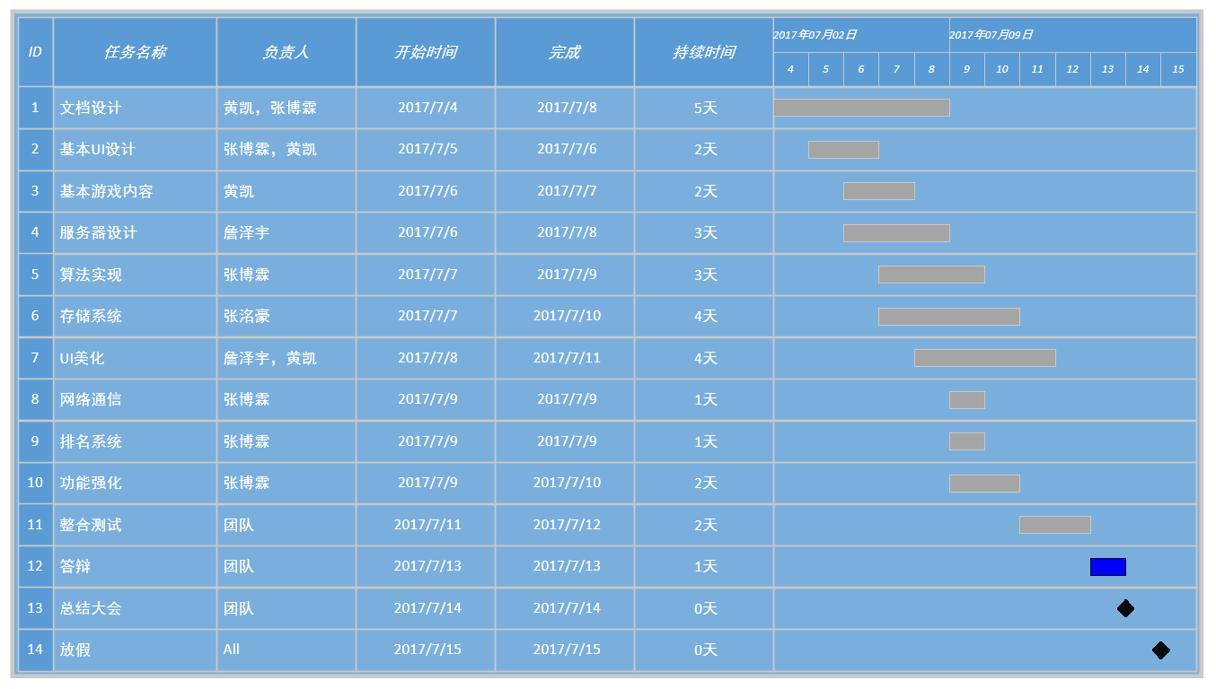
甘特图
Notes:
那在我们开发的过程中，还有一些值得说道的点。比如：
我们在整个项目推进的过程中，秉承着工程化、专业化的思想，我们在进度管理上采用了甘特图

Slide 27
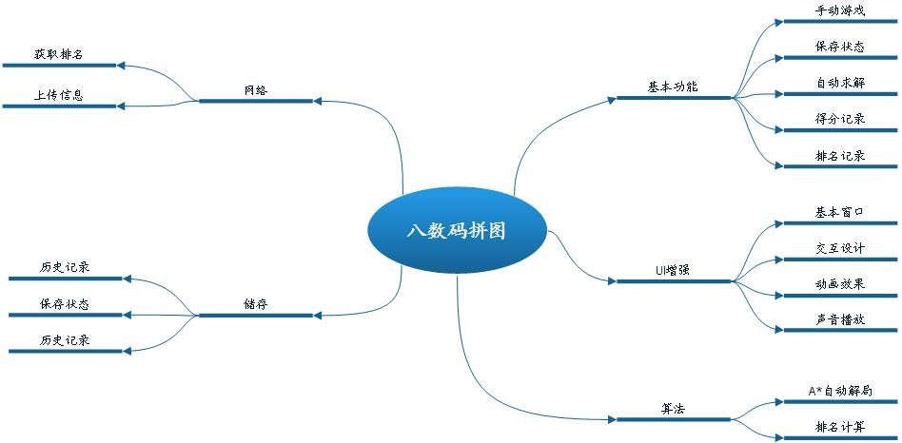
功能脑图
Notes:
在需求分析上采用了功能脑图

Slide 28
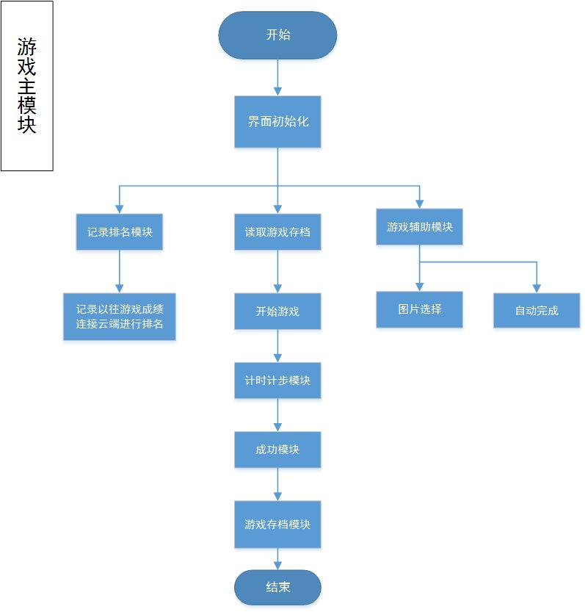
业务流程
Notes:
在业务流程上绘制了业务流程图

Slide 29
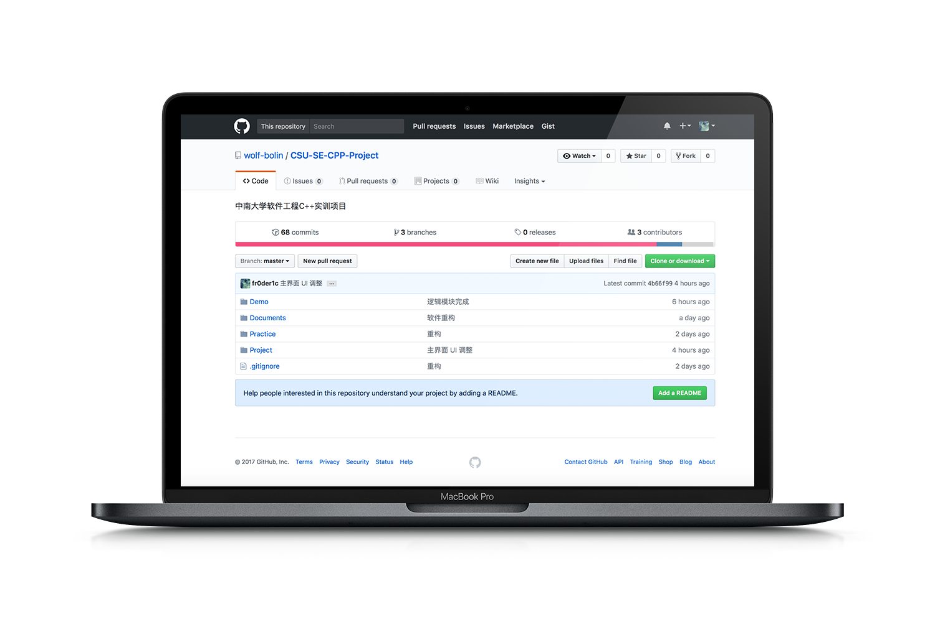
团队全程采用 GitHub 协作，提高开发效率、优化工作流程
Notes:
在开发过程中，我们全程采用 github 协作，提高了开发效率，优化了工作流程；

Slide 30
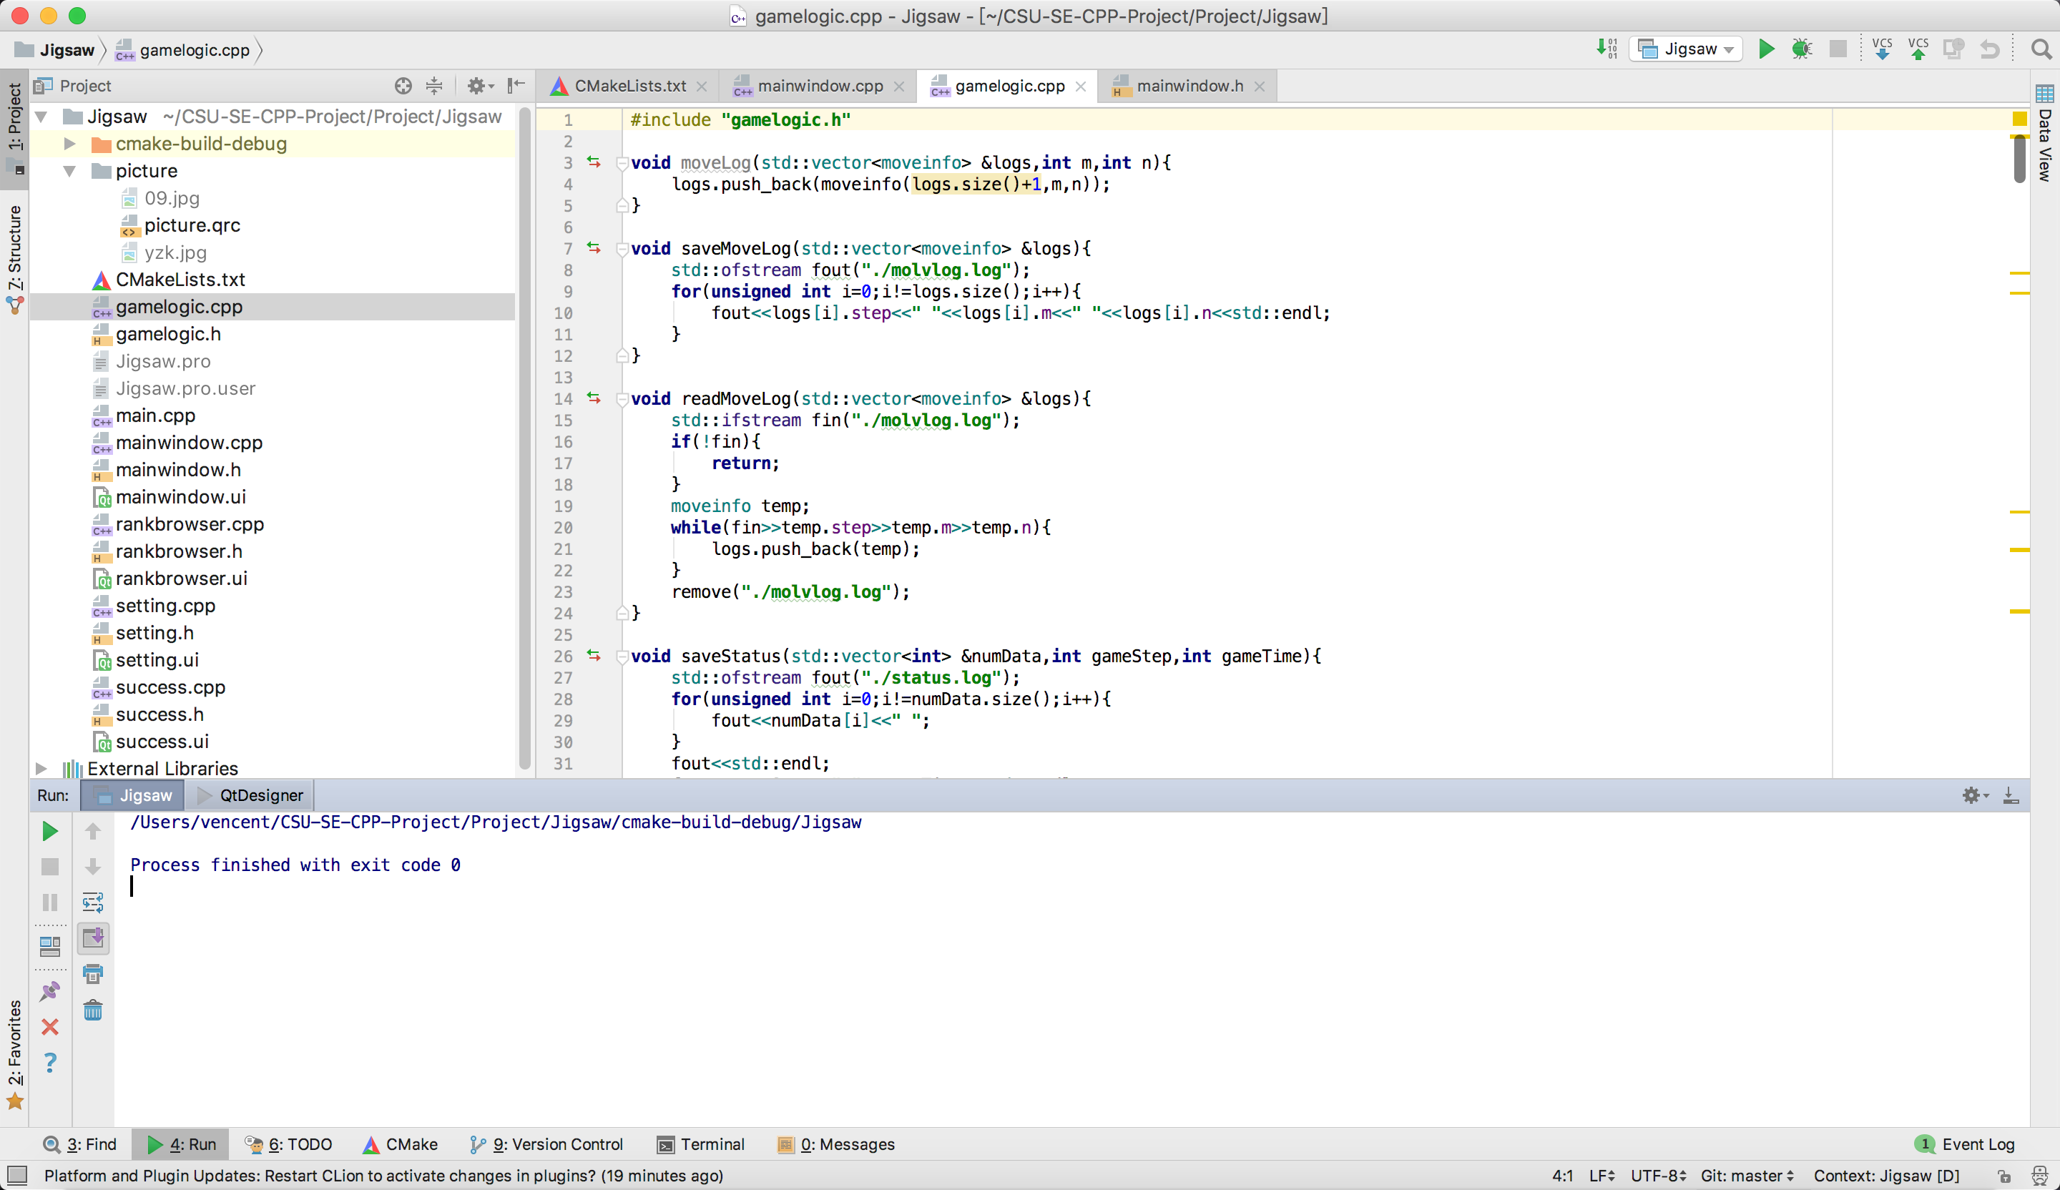
实现了 多平台协作开发 及 多平台发布
Notes:
我们的成员中有的人使用 Mac、有的人使用 windows，在协作开发的过程中遇到了一些阻碍。最终，我们还是成功适配了不同平台和不同环境中的开发工具，实现了双平台协作开发。并且最终发布的软件产品也包含能够不依赖系统环境独立运行的 exe 和 app 程序，实现了多平台支持。

Slide 31
总结
项目初期我们共同学习了 Qt 框架，在进行了几天的学习后，我们根据个人兴趣和方向进行了 分工、细化了下一步的学习方向。
在明确项目基本要求后，我们对项目进行了 构思与分块，进一步明确了各个组员应该做的模块，在多次讨论后基本订下了软件功能。
最后我们对各自完成的模块进行了 整合，优化了UI，共同完成了软件的 测试，对其中出现的问题逐个进行解决，完成了初期所设想的功能 。

Slide 32
总结
共同学习
交流讨论、完成各自模块
整合、测试
、维护
团队协作能力
自主学习能力
工程设计能力
代码实现能力
Notes:
在整个项目中，我们通过小组的方式完成了整个项目，项目初期我们 共同学习；中期交流讨论，完成各自模块；末期完成了软件的 测试、维护与修改，提升了我们的 团队协作能力，自主学习能力 与 程序设计能力。

Slide 33
THANK YOU
PPT模板下载：www.1ppt.com/moban/ 行业PPT模板：www.1ppt.com/hangye/
节日PPT模板：www.1ppt.com/jieri/ PPT素材下载：www.1ppt.com/sucai/
PPT背景图片：www.1ppt.com/beijing/ PPT图表下载：www.1ppt.com/tubiao/
优秀PPT下载：www.1ppt.com/xiazai/ PPT教程： www.1ppt.com/powerpoint/
Word教程： www.1ppt.com/word/ Excel教程：www.1ppt.com/excel/
资料下载：www.1ppt.com/ziliao/ PPT课件下载：www.1ppt.com/kejian/
范文下载：www.1ppt.com/fanwen/ 试卷下载：www.1ppt.com/shiti/
教案下载：www.1ppt.com/jiaoan/ PPT论坛：www.1ppt.cn

